Slide 1
Ziekteleer
Ziekten rond voortplanting

Slide 2
Planning
Doelen
Theorie ‘ziektes rond voortplanting’
Vragen maken
Quizz ->toets
Tijd om te werken aan de opdracht van entingen.

Slide 3
Doelen
Meest voorkomende ziekten rondom voortplanting kennen
Verloop
Oorzaak
Behandeling

Slide 4
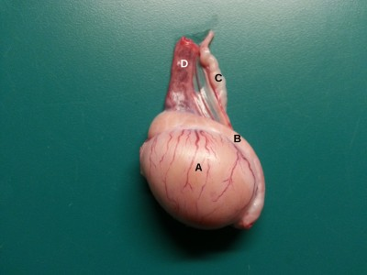
A: testikel (spermacellen worden in de zaadblaasjes geproduceerd)
B: bijbal (rijpen & opslag)
C: zaadleider (vervoerd zaadcellen)
D: Plexus Pampiniformis (kluw bloedvaten)

Slide 5
Ziektes rond voortplanting
Indaling testikels
Cryptorchidie
Ze kunnen dan wel in de lies aanwezig zijn. Geven dan wel hormonen, maar geen zaadcellen.

Slide 6
Ontsteking
Orchitis: ontsteking teelbal
Epididymitis: ontsteking bijbal.

Slide 7
Torsie van de testitis
Testikel gedraaid
Vaker bij niet-ingedaalde dan bij normaal ingedaalde.
Spoed! Zwelt op omdat bloed wel heen kan, maar niet terug.

Slide 8
Oestrische cyclus
Pro-oestrus (9 dagen) Uitwendig bloederig vloeien, gezwollen vulva, urineren & aantrekken reu.
Oestrus (9 dagen) ovulatie
Metoestrus (2mnd): vulva gezwollen. Sloom/rustig, schijndrachtig.
Anoestrus: (2-10 mnd) rustperiode geslachtsapparaat.

Slide 9
Melkziekte
Te kort aan calcium

Slide 10
Slepende melkziekte
Propyleen glycol

Slide 11
Prolaps
Binnenwerk er uit persen

Slide 12
Baarmoederontsteking

